Slide 1

Trường THCS Yên Viên
PHÁT TRIỂN VĂN HÓA ĐỌC THÚC ĐẨY HỌC TẬP SUỐT ĐỜI
YÊN VIÊN, NGÀY 07 THÁNG 10 NĂM 2024

Slide 2
Quyết định số 329/QĐ –Ttg ngày 03/6/2020 của Thủ tướng Chính phủ về việc phê duyệt Đề án “Phát triển văn hóa đọc trong cộng đồng đến năm 2020, định hướng đến năm 2030”.

Slide 3
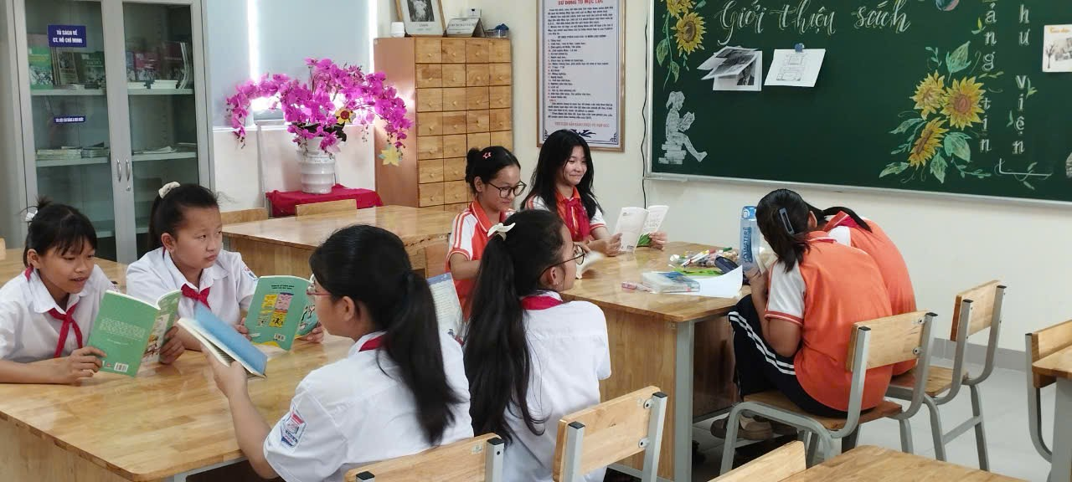
Phát triển văn hóa đọc và hình thành thói quen đọc sách ở mọi lứa tuổi đã được coi là nhiệm vụ trọng tâm của ngành giáo dục và toàn xã hội

Slide 4
Vai trò của văn hóa đọc
- Văn hóa đọc giúp học sinh lĩnh hội tri thức, phát triển phẩm chất nhân cách.
- Giúp nâng cao khả năng tư duy độc lập, tự chủ và sáng tạo của học sinh.

Slide 5
Vai trò của sách
- Sách là con đường lớn nhất giúp con người tiếp cận thông tin, văn hóa, tri thức.
- Đọc sách là một trong những cách thức giúp con người thư giãn, tích lũy kiến thức, tăng cường khả năng tư duy.

Slide 6
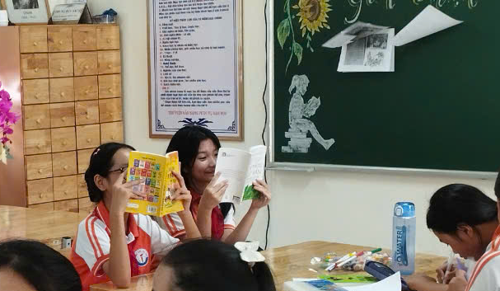
Tạo thói quen đọc sách và biến đọc sách thành đam mê, là một nhu cầu thiết yếu trong cuộc sống
“Đọc một cuốn sách,
đi muôn dặm đường”

Slide 7
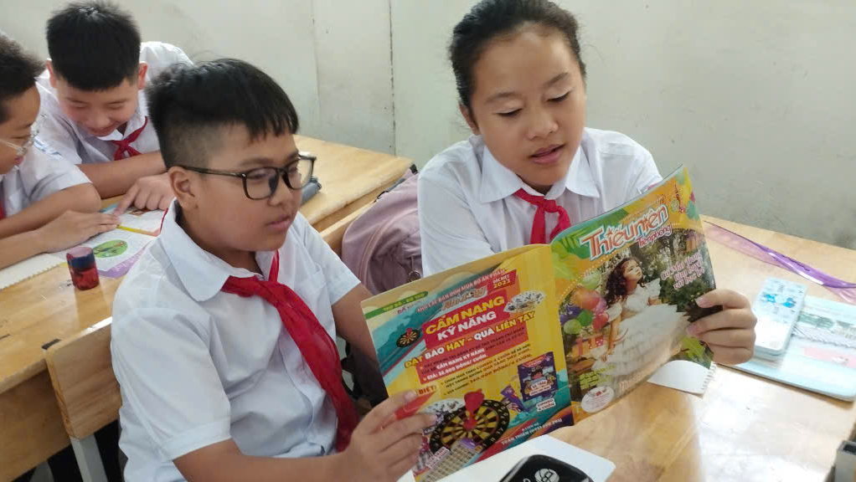
“Bản thân hình ảnh thì thoảng qua, từ ngữ mới đọng lại lâu bền” Nhà văn hóa Hữu Ngọc

Slide 8
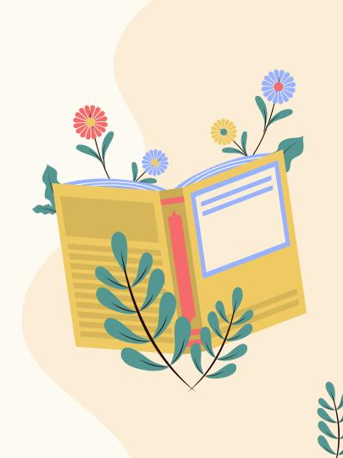
Tôn vinh những người viết sách, người đọc sách và người truyền thụ kiến thức.

Slide 9
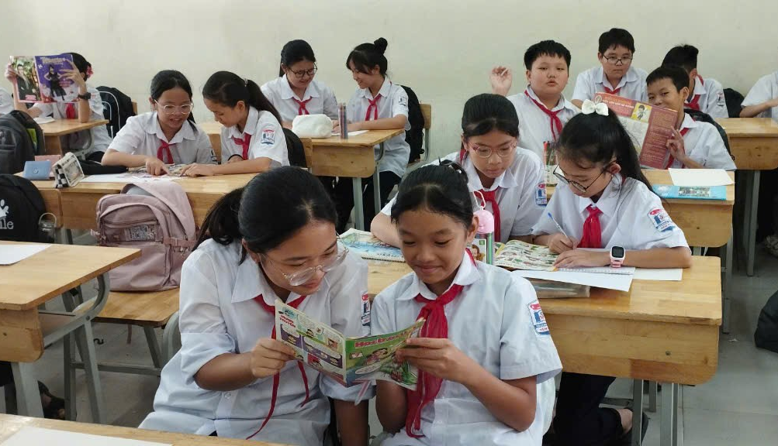
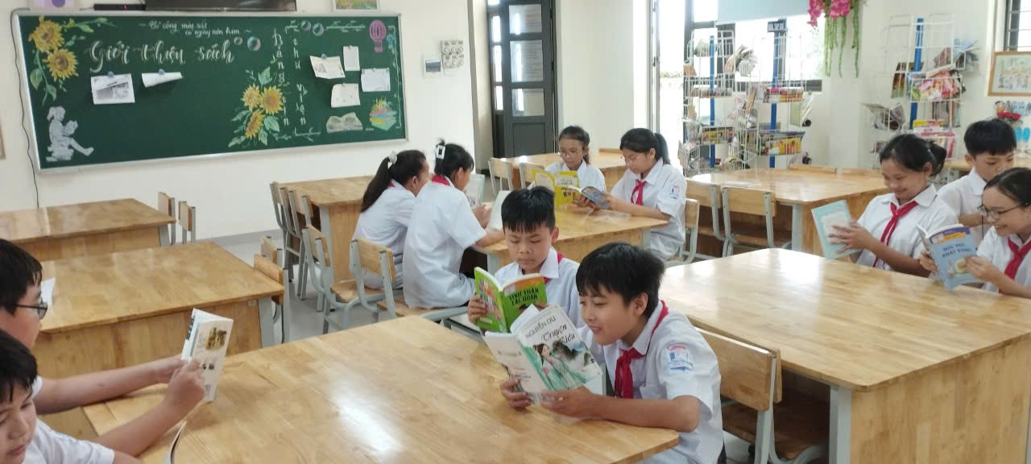
Đọc sách mọi lúc, mọi nơi

Slide 10
—Lê Nin
“ Không có sách thì không có tri thức, không có tri thức thì không có CNXH và Chủ nghĩa cộng sản”

